Slide 1

Das State-Pattern
Nach Robert Nystroms „Game programming patterns“
Modul: Programmierung II Maximilian Röck
Prüfer: Christoph Hahn Matrikelnr. 11016849
Andreas Jäger 13.09.2022

Slide 2
Die Grundidee des State-Patterns
Ein Objekt soll sein Verhalten ändern können, wenn sich sein interner Zustand ändert
Das Hinzufügen von neuen Zuständen soll dabei das Verhalten existierender Zustände nicht beeinflussen.
Zustandsspezifisches Verhalten wird vom Quellcode anderer Zustände unabhängig definiert.

Slide 3



Die Grundidee des State-Patterns
Press „Space“
Press „Down“
Release „Down“

Slide 4
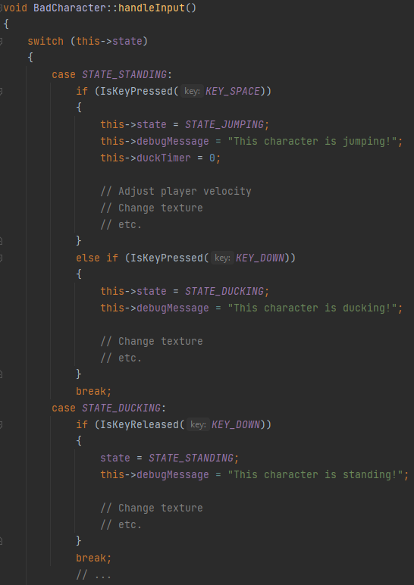
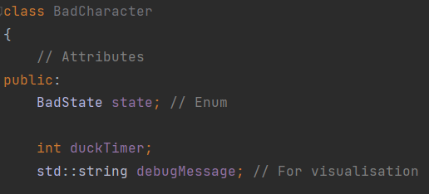
Negativbeispiel:

Slide 5
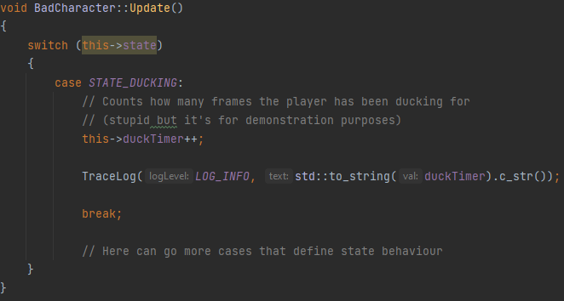
Negativbeispiel:

Slide 6
Nachteile der Switch-Enum-Methode
Riesige Switch-Anweisungen
Unübersichtlichkeit
Aufblähen der Character-Klasse
Haufenweise Codedopplung
Schlecht erweiterbar

Slide 7
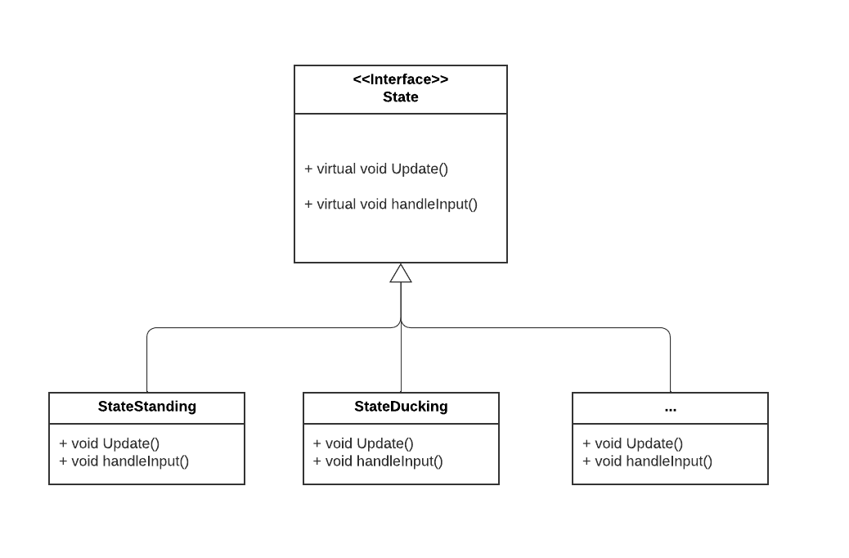
Die Lösung:

Slide 8
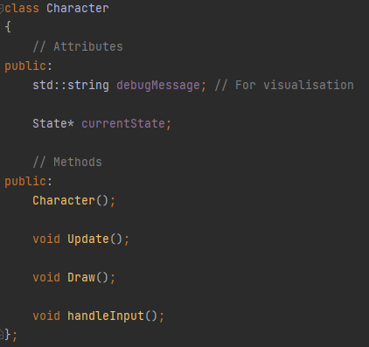

Die Lösung:

Slide 9
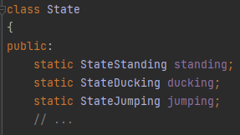
Wo werden State-Objekte instanziiert?
Statische Zustände
Instanziierte Zustände
Ein einziges Zustandsobjekt wird erzeugt
Sinnvoll für simplere Zustände, die z.B. nur Werte verändern
Können nach Belieben an vielen Stellen im Code erzeugt werden
Objekte werden nach Bedarf erzeugt und wieder gelöscht
Sinnvoll für komplexere Zustände, die z.B. von mehreren Charakteren gleichzeitig benutzt werden sollen

Slide 10
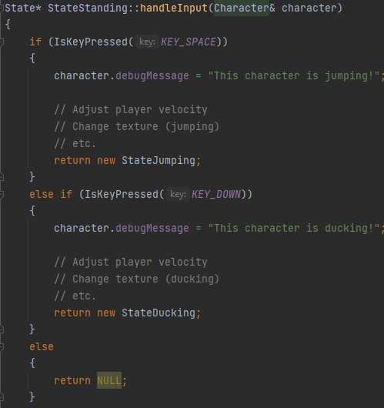
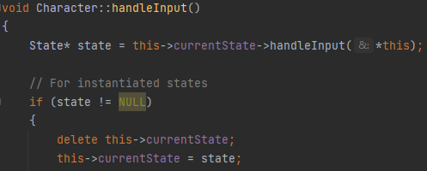
Instanziierte Zustände

Slide 11
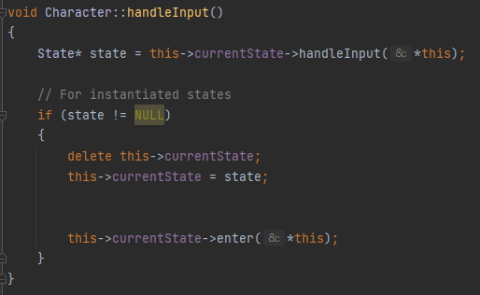
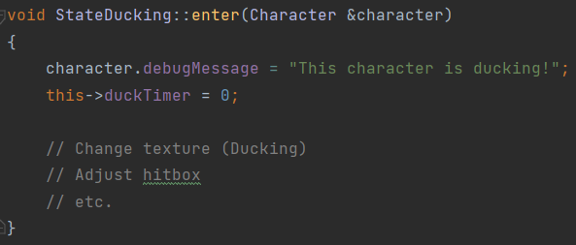
Enter-Aktionen

Slide 12
Vorteile des State-Patterns
Riesige Switch-Anweisungen werden vermieden
Bessere Übersichtlichkeit des Programms
Die Character-Klasse bleibt schlank
Alle relevanten Daten und Verhalten eines Zustands befinden sich in seiner Klasse
Neue Zustände können unkompliziert hinzugefügt werden, indem neue Klassen definiert werden
Codedopplung wird reduziert

